Slide 1
IWB-Workshop 30.03.2017
First Level Control (FLC)
DI Sylvia Trattner-Jakob
Abteilung 17 Landes- und Regionalentwicklung, Stabstelle Controlling, Innerer Dienst und Haushaltsführung
www.raumplanung.steiermark.at

Slide 2
Grundprinzipen
rechtliche Grundlagen
Aufgaben und Arbeitsweise der FLC
Prüfeinverständniserklärung
FLC – Ablauf
weitere Prüfstellen
FLC in der Abteilung 17
Notes:
I

Slide 3
Grundprinzipien

Slide 4
Grundprinzipien
  Projektgenehmigung vor Projektdurchführung
  Projektdurchführung inkl. Zahlung der Kosten
  Abrechnungsprüfung (FLC) vor Auszahlung der Förderungsmittel
  First Level Control (FLC)
  - überprüft die Rechtmäßigkeit und Richtigkeit der Projektdurchführung und
  - ist somit die Basis für die Auszahlung der Förderungsmittel (EFRE und national)

Slide 5
Rechtliche Grundlagen

Slide 6
Rechtliche Grundlagen
EU-Verordnung 1303/2013 (ESI-Fonds)
EU-Verordnung 1301/2013 (EFRE)
Nationale Förderfähigkeitsregeln 2014-2020 - NFFR
Erläuterungen zu den NFFR
EFRE-Programm Investitionen in Wachstum und Beschäftigung Österreich 2014-2020
Allgemeiner IWB/EFRE Leitfaden zur Kommunikation und Information
Richtlinie des Landes Steiermark zur Förderung von Stadtumlandkooperationen, Stadtregionen und urbanen Wachstumsimpulsen
als Download unter www.efre.gv.at und www.raumplanung.steiermark.at

Slide 7
Aufgaben und Arbeitsweise der FLC

Slide 8
Aufgaben und Arbeitsweise der FLC (1)
Im Rahmen der FLC wird geprüft:
die Übereinstimmung der Projektumsetzung mit dem genehmigten Antrag
die tatsächliche Erbringung der kofinanzierten Güter und/oder Leistungen
die Übereinstimmung mit den EU-Verordnungen, den Förderfähigkeitsregeln des Programms und weiteren EU- bzw. nationalen Vorschriften (z.B. Vergaberecht)
die Zuschussfähigkeit in sachlicher, zeitlicher und räumlicher Hinsicht
die Angemessenheit der Ausgaben nach Art und Höhe
die rechnerische Richtigkeit
der Ausschluss von Doppelförderungen

Slide 9
Aufgaben und Arbeitsweise der FLC (2)
Wie erfolgt die FLC:
als 100%-Prüfung
anhand von übermittelten (Original)Belegen
auch als Querprüfung zu anderen Projekten bzw. Programmen
als Schreibtischprüfung
vor Ort beim Projektträger

Slide 10
Aufgaben und Arbeitsweise der FLC (3)
Vor-Ort-Prüfungen:
Überprüfen des Projektfortschritts bzw. Besichtigung von Investitionsprojekten
Überprüfung der Publizitätsmaßnahmen
Einsicht in Buchhaltung und Beschaffungs- und Kontroll-Abläufe des Projektträgers
Einsicht in Aufbewahrung und Archivierung von Unterlagen
Vor-Ort-Prüfungen erfolgen mindestens 1 Mal / Projekt und zumeist im Rahmen einer Abrechnungsprüfung.

Slide 11
Prüfeinverständniserklärung

Slide 12
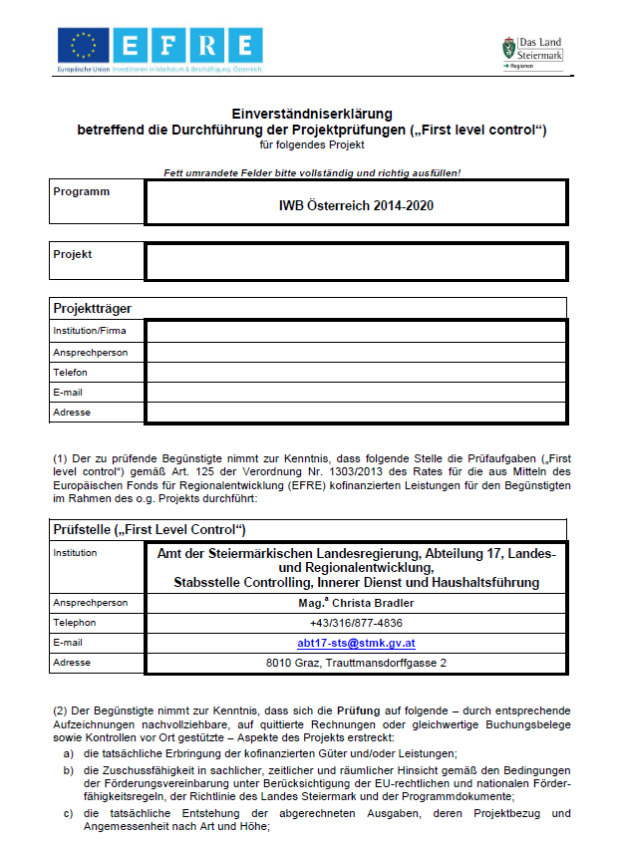
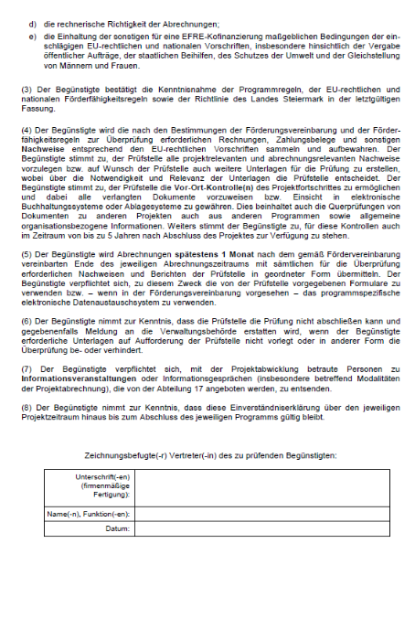
Prüfeinverständniserklärung
Die Prüfeinverständniserklärung
enthält die Pflichten und Erfordernisse für die FLC,
ist auch nach Projektende bis zum Abschluss des Programms gültig,
ist gemeinsam mit der Förderungsvereinbarung im Original zu übermitteln,
ist Basis für FLC-Prüfung und Auszahlung der Fördermittel.

Slide 13
FLC - Ablauf

Slide 14
FLC-Ablauf
Zwischen-/End-Abrechnung:
FöVereinbarung
Ergänzungs-bedarf
(Frist)
Nachreichungen
(Frist)
Information: förderfähige Kosten
Erhalt Förderungs-mittel
Formalprüfung:
Mindest-bestandteile
FIRST LEVEL CONTROL:
Förderfähigkeit
Bestätigung der förderfähigen Kosten
Auszahlung der nationalen Fördermittel
Auszahlung der EFRE-Mittel
Projektträger
FLC – Abteilung 17
aws/erp-Fonds

Slide 15
weitere Prüfstellen

Slide 16
weitere Prüfstellen
Durch folgende Stellen können weitere Prüfungen erfolgen:
Verwaltungsbehörde (ÖROK)
Bescheinigungsbehörde (Bundeskanzleramt Abt. IV/4)
Second Level Control (Bundeskanzleramt Abt. IV/3)
Europäische Kommission
Europäischer Rechnungshof
Bundesrechnungshof
Landesrechnungshof Steiermark

Slide 17
FLC in der Abteilung 17

Slide 18
FLC in der Abteilung 17
Abteilung 17 Landes- und Regionalentwicklung
Stabsstelle Controlling, Innerer Dienst und Haushaltsführung
Fachteam First Level Control
Ansprechpersonen:
Mag. Christa Bradler Heike Jantscher
0316-877 4836 0316-877 6823
abt17-sts@stmk.gv.at

Slide 19
Danke für Ihre Aufmerksamkeit!
Fragen?

